Slide 1
单击此处输入您的答辩题目
浙江大学通用答辩模板
Thesis defense template
指导人：沃·兹吉
答辩人：基本无害
Notes:
“浙江大学通用答辩模板”处可删除并 改为学院信息，英文可对应修改（三角形已与英文组合在一起，修改内容后可 按住shift 水平移动到适宜位置）
请根据答辩题目的长度调整下划线长度（将下划线移动到适宜位置，选中左侧直线段 并 按住Shift拖动左侧控点 以调整其长度）

Slide 2
1
选题背景
Background
2
研究基础
Foundation
3
研究方法
Methodology
4
研究结论
Results
5
研究展望
Discussion
Notes:
如果想修改底图，请进入 母版视图 修改
如需要增加项目，直接选中“数字”+“中文”+“英文”后复制（可 同时按住Ctrl+Shift，再拖动所选的三项，即可平移复制），复制完成后按 Ctrl+G 将其组合，由此可保持三者相对位置稳定，再对应修改内容
请根据答辩题目的长度调整装饰性线条长度（将装饰线移动到适宜位置，选中左侧直线段 并 按住Shift拖动左侧控点 以调整其长度）

Slide 3
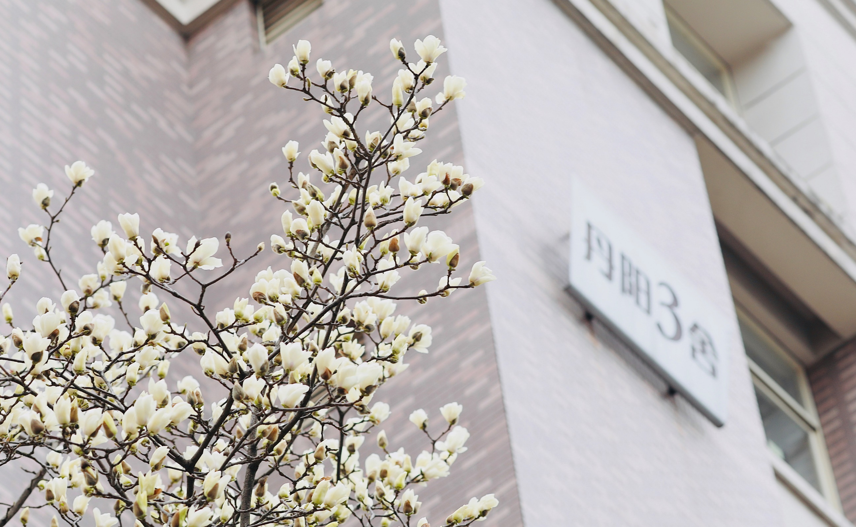
2
点击输入节标题
列举一些要点
尽量简短
多用短语
……
Notes:
直接删掉原数字可 改为想要的数字，文字同
根据当前页进度，调整页面右侧较粗线段的位置（按住Shift上下拖动），使其起到进度指示的作用（比例大致对应即可）
选中 左侧图片 按delete 删除后可 插入自己的图片，可以选择与本章节密切相关的图片形成 内容呼应

Slide 4
团队介绍页-三人
Notes:
选中 头像，按delete 删除，再次 点击可插入 自己的图片
建议先将所选图片 裁剪为1:1尺寸，以确保您的头像插入后在圆形中间
当前设置是中间人略微突出，如果您想三人“平等”，可直接删去中间的模块，复制两侧的模块替代
聪明的你，应该可以拿本页变成4人、5人……介绍页

Slide 5
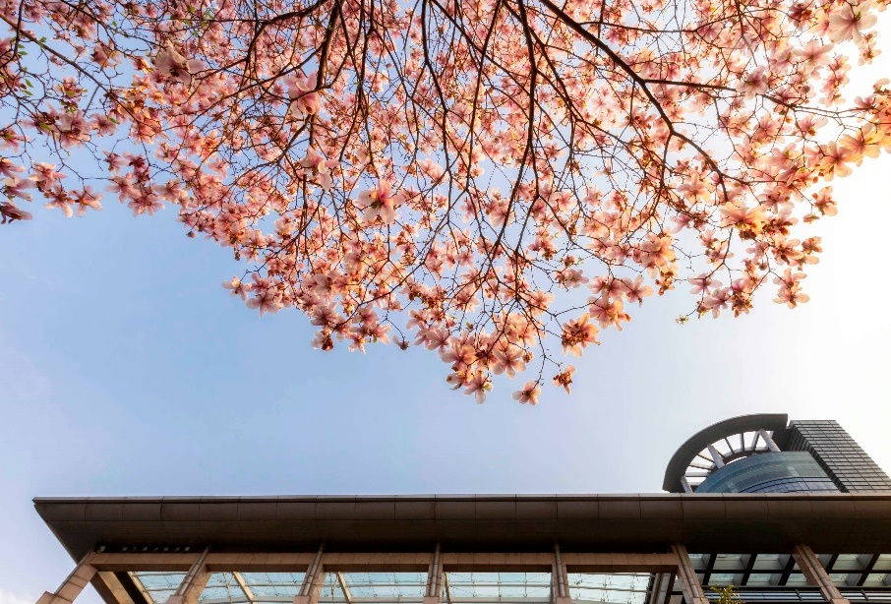
四项图文排版页
陈述您的观点
输入您的论据：XXXXXXXXX
回车自动排版
……
Notes:
选中图片，按delete删除，再次点击可插入自己的图片；如果您插入自己的图表，完全可以作为图表展示页使用
本页适用于四项及以上图文混排，主要呈现图片“数量较多”的意味，您可以自由增、减图片数量
插入的图片显示位置有偏差怎么办？选中图片，在“图片格式”选项卡中调整“裁剪”组参数，可实现图片大小和位置的调整（具体可见模板后面“使用说明”，有过程截图）

Slide 6
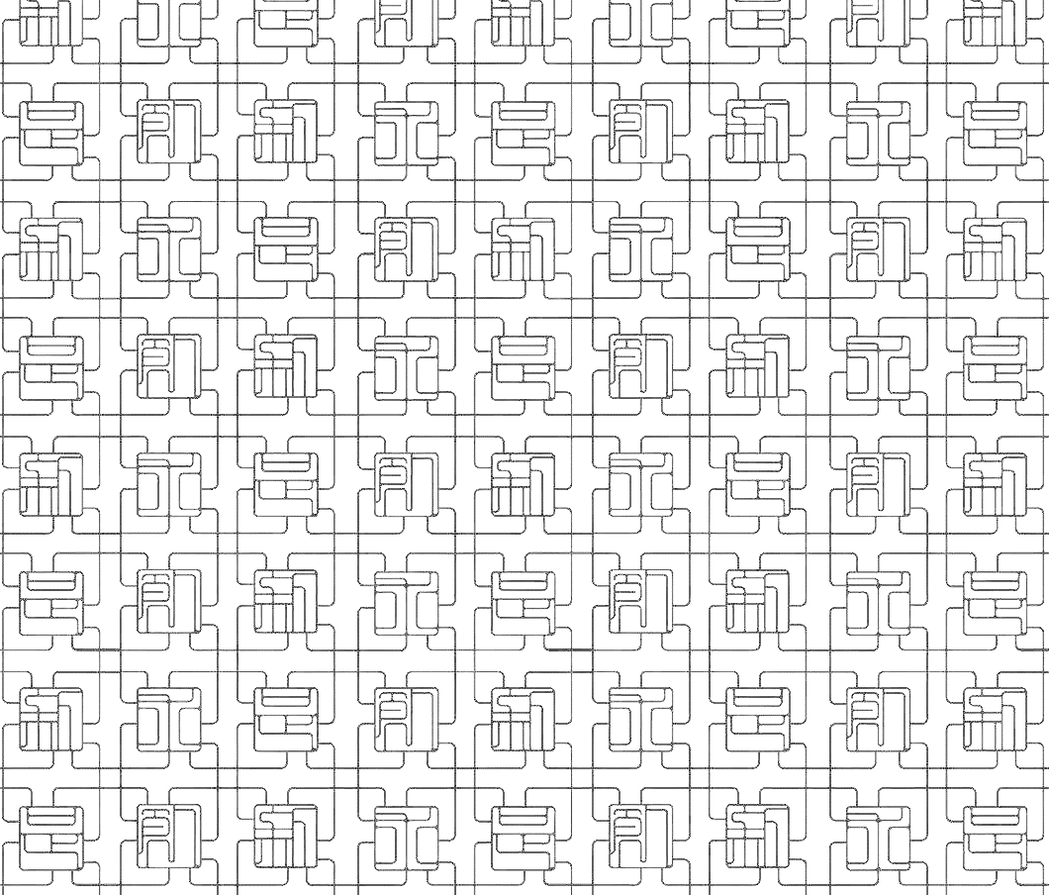

图表展示页-上图下字（以折线图为例）
数据解读
数据表明BlahBlahBlah……
研究发现BlahBlahBlah……
由此说明BlahBlahBlah……
启示我们BlahBlahBlah……
Notes:
选中上侧图表 可进行编辑，该图为折线图与面积图的组合图表，您觉得有用可以保留并 更改为自己的数据
本页可作为您的图表展示页，选中 上侧图表 按delete 删除，可 点击插入 您自己的更专业的图表
您的图表还需要更大展示空间？请 直接调整下方装饰框 的大小以留出更多空间（记得调整一下框中下划线和小三角的位置）

Slide 7
空白展示页，可自由排版
（请删掉我）
本页为空白页，保留了与其他页面统一的设计元素
您可以自由排版
Notes:
不想受限制？试试大空间空白展示页，仅预设标题（可删除），您可以自由排版

Slide 8
感谢倾听
Thank you for your attention
敬 请 各 位 老 师 批 评 指 正
答辩人：基本无害
Tel: 188XXXX1234
Email: ph-awesome@zju.edu.cn
Notes:
文字可改为您想表达的内容，直接删除原文就好；如果文字较少，可考虑在文字之间打上空格（如当前页面所示）
英文可对应修改（三角形已与英文组合在一起，修改内容后可 按住shift 水平移动到适宜位置）
请根据文字长度调整下划线长度（将下划线移动到适宜位置，选中左侧直线段 并 按住Shift拖动左侧控点 以调整其长度）

